Slide 1


Slide 2
DISEÑO E IMPLEMENTACIÓN DE UN PROTOTIPO DE PLATAFORMA DE APOYO AL APRENDIZAJE DE LA PROGRAMACIÓN DE COMPUTADORES Y LA ALGORITMIA PARA LOS PROGRAMAS DE INGENIERÍA DEL POLITÉCNICO GRANCOLOMBIANO
Marlon Alexander Estupiñán Galindo
Andrés Gustavo Osorio Jiménez

Slide 3

PROBLEMÁTICA

Slide 4
¿Necesita el Politécnico Grancolombiano una plataforma independiente del campus virtual o el moodle, para sus programas de ingeniería de sistemas y software, que tenga la finalidad de complementar y reforzar los temas dados en clase, así como proveer un método alternativo de evaluación de competencias?

Slide 5
OBJETIVO

Slide 6
Objetivo General
Desarrollar un prototipo de plataforma web enfocada en el aprendizaje de programación de computadores, en un contexto de programación competitiva, dirigida a los programas de Ingeniería del Politécnico Grancolombiano

Slide 7
Objetivos Específicos
Evaluar la oferta actual de herramientas y plataformas para el apoyo del proceso de aprendizaje de temas relacionados con la algoritmia y la programación de computadores.
Diseñar una plataforma web, centrada en programación competitiva, como herramienta de apoyo a las asignaturas asociadas con algoritmia y programación de computadores del Politécnico Grancolombiano

Slide 8
Objetivos Específicos
Implementar una plataforma que permita la administración, visualización y evaluación de cursos relacionados con algoritmia y programación de computadores
Implementar una plataforma que permita la realización de competencias de programación para fomentar el desarrollo de habilidades en resolución de problemas, diseño de algoritmos y programación.

Slide 9
METODOLOGÍA

Slide 10




Investigación
Diseño
Implementación
Despliegue
Notes:
Decidimos tomar la ruta del marco de trabajo para desarrollo ágil Scrum para el proyecto
Dividiendo el proyecto en las fases…

Slide 11






Investigación
Notes:
Sistemas de gestión de aprendizaje (LMS)
Google Classroom, Microsoft Teams. Básico para educación para todos los niveles
Moodle, Canvas. Herramientas de la universidad, no son ideales para la calificación de código fuente
Plataformas que usa la comunidad de programación competitiva.
CodeForces, Vjudge, plataformas de competencias cuentan con gran repositorio de problemas. no enfocadas a la educación.
Geeks for Geeks, una gran variedad de temas tratados pero con poco orden y sin ningún formato entre artículos.
Topcoder, Leetcode, temas educativos, enfocados a las entrevistas de reclutamiento, con muy buen formato.

Slide 12
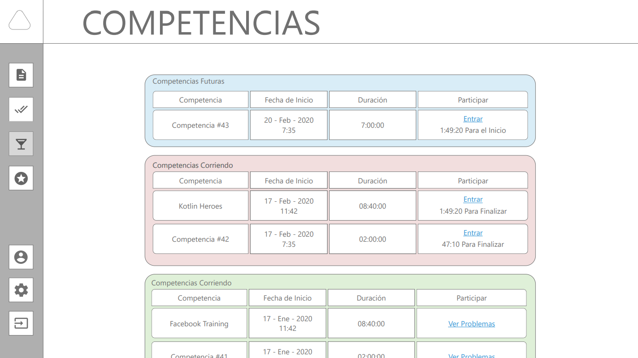
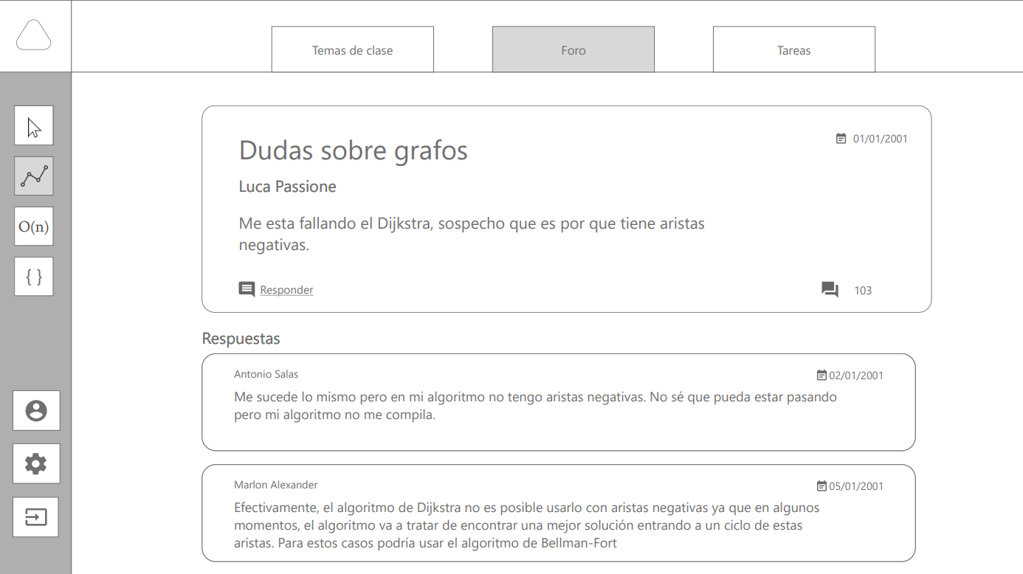

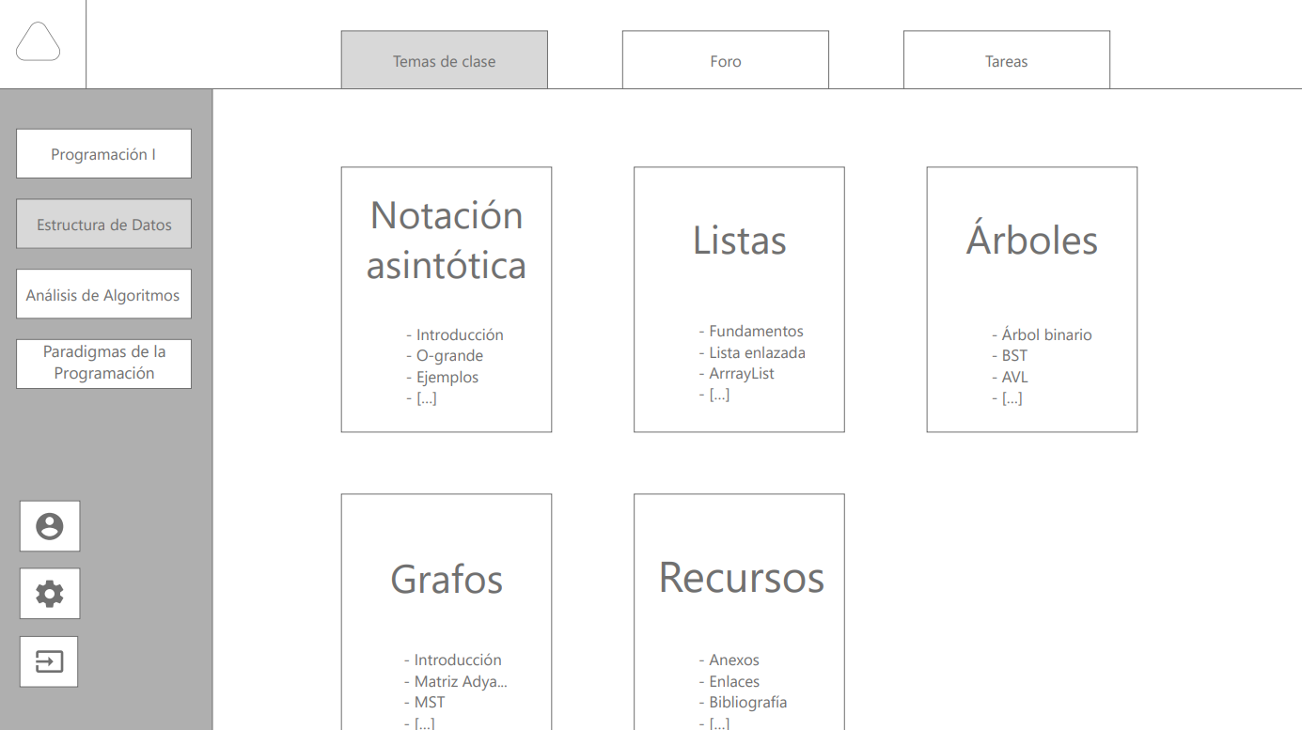
Diseño

Slide 13
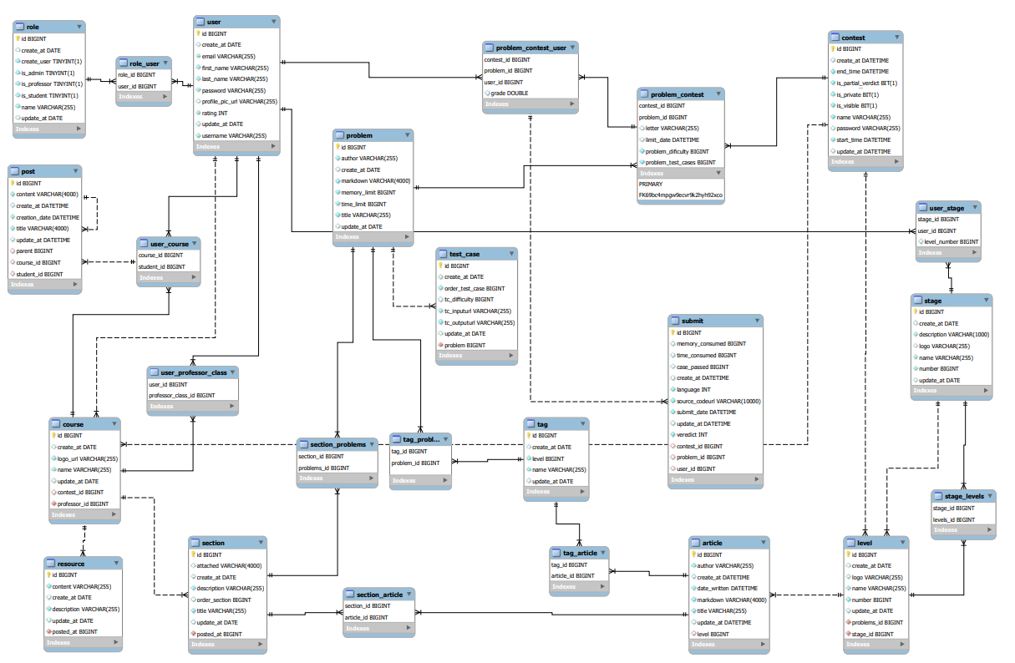
Notes:
Para la base de datos decidimos
Modelo de datos relacional
Núcleos grandes: Cursos, Competencias,, Problemas y Articulos

Slide 14





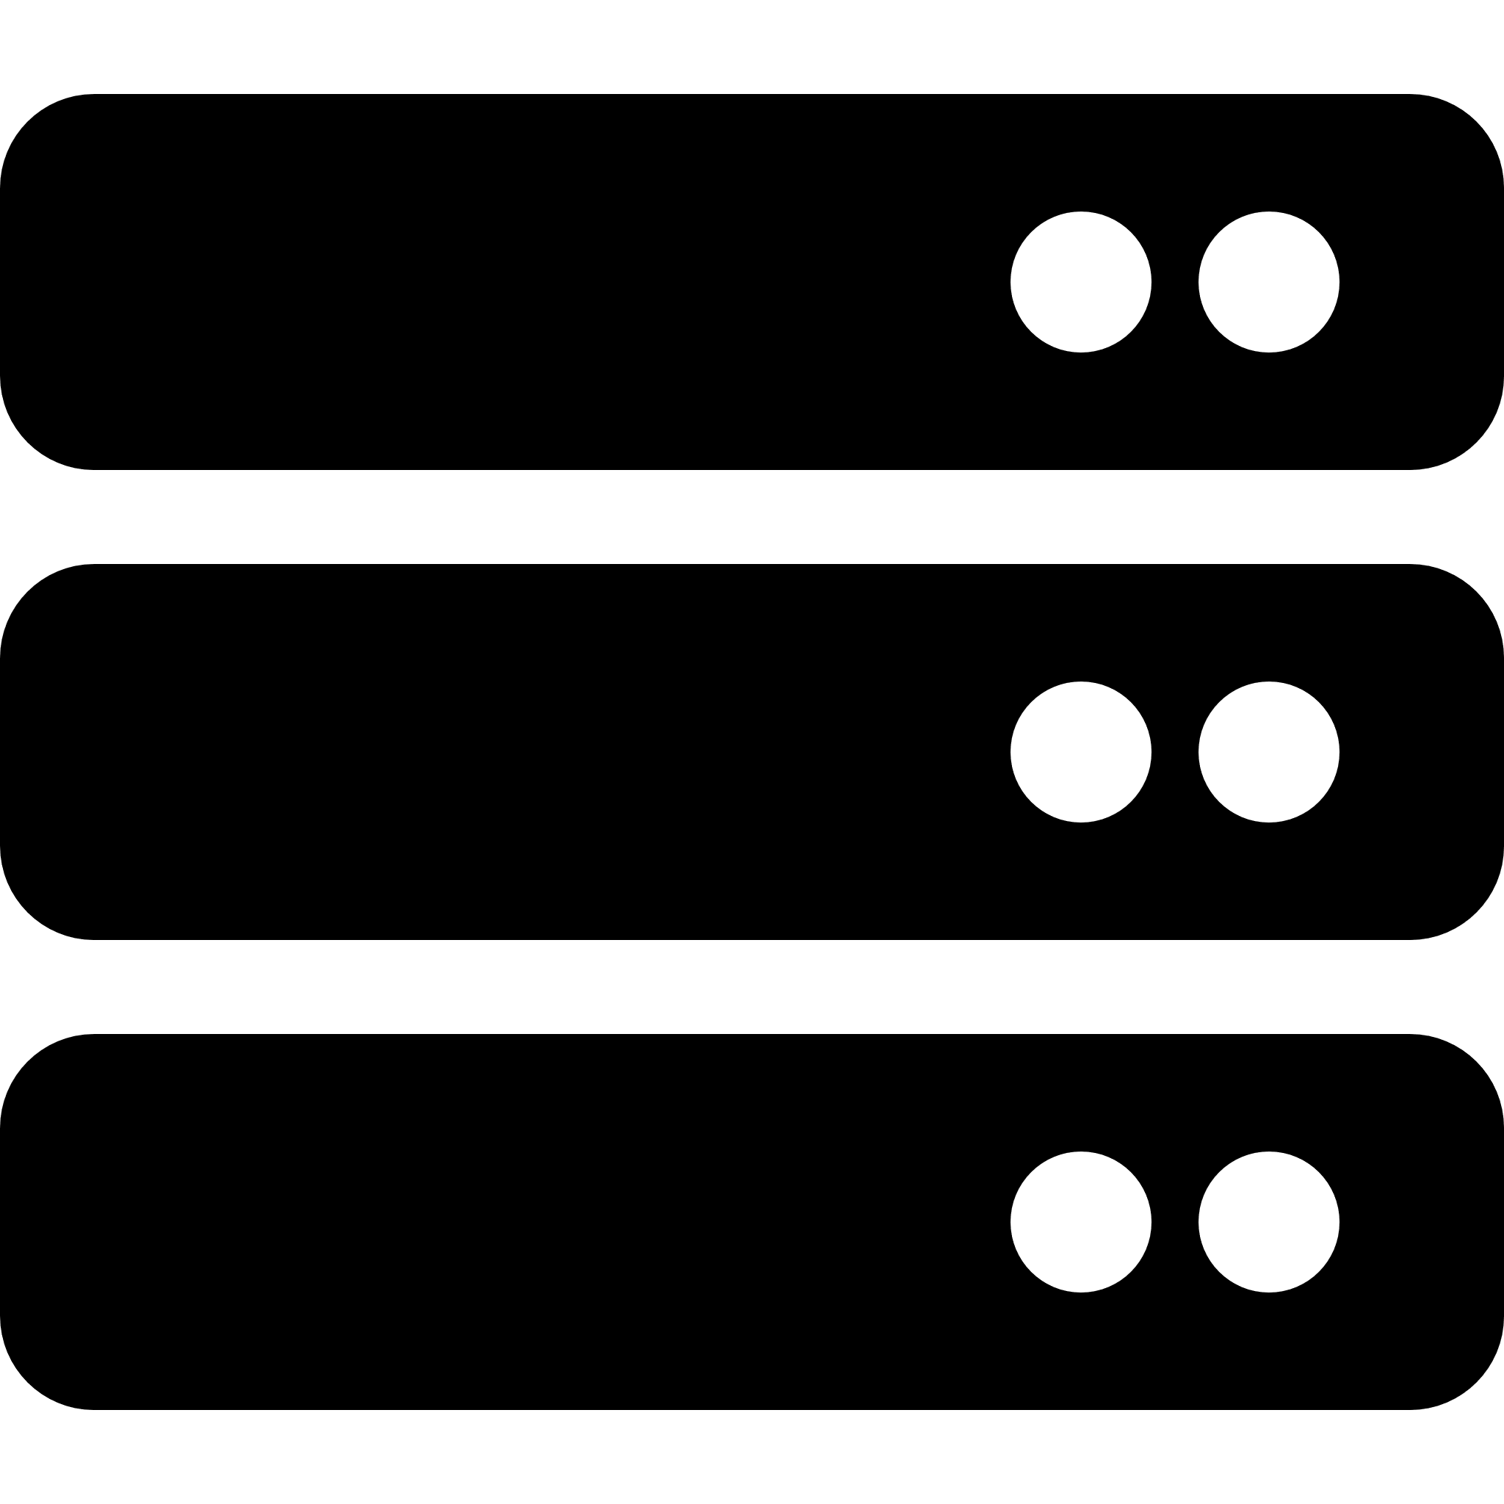




Implementación
Notes:
Arquitectura por Capas con el patron de modelo vista controlador.
Frontend, Angular plugins markdown Latex
Backend, Spring para la creación de servicios, plugin hibernate que nos permite hacer todo el modelo relacional a partir de objetos creados en spring
Mysql, Base de datos tradicional para un modelo relacional.

Slide 15




Pruebas y Despliegue
Notes:
Postman, pruebas de servicios API REST
Para simular un ambiente en producción y demostrar el desarrollo por capas

Slide 16
APLICACIÓN

Slide 17
CONCLUSIONES

Slide 18
Conclusión
Se realizó una ardua investigación de los sistemas de gestión de aprendizaje más reconocidos junto con los que usa el Politécnico Grancolombiano, como de las herramientas usadas por las comunidades inspiradas por la programación competitiva, con el propósito de resaltar características de estas y adaptarlas al sistema.

Slide 19

Conclusión
Durante todo el proceso de búsqueda y planteamiento del proyecto, los conocimientos adquiridos del programa de Ingeniería de Sistemas, fueron fundamentales para la correcta ejecución del desarrollo de la solución propuesta. La implementación de la metodología de desarrollo Scrum fue de vital importancia para lograr una medición y ejecución de tiempos y facilitar la priorización de tareas de las necesidades del aplicativo, buscando siempre maximizar el valor del producto.

Slide 20

Conclusión
Gracias a que es un modelo de desarrollo por capas y haciendo uso del patrón de modelo vista controlador, se facilitó el trabajo en equipo ya que al estar bien definida la separación entre las capas de presentación, lógica del negocio y acceso de datos permite un desarrollo simultáneo de todo el sistema y reduce significativamente el riesgo de errores.

Slide 21



Conclusión
El uso de tecnologías modernas, como una versión actual de Angular y Spring Boot, asegura una flexibilidad del proyecto para el soporte de nuevas tecnologías, evitando que el sistema y sus componentes requieran grandes cambios debido a su obsolescencia.

Slide 22

Conclusión
Este proyecto tiene como fin servir como un prototipo que busca incentivar el desarrollo de una plataforma más grande que se pueda adaptar a distintos entornos diferentes a los de programación, e incluso ingeniería, y que se pueda escalar para soportar el volumen de usuarios de la universidad incluso ser capaz de expandirse a otras instituciones ajenas al Politécnico Grancolombiano

Slide 23
GRACIAS
¿Preguntas?

